Slide 1
Государственное Бюджетное Дошкольное Образовательное Учреждение Детский сад № 55 Комбинированного вида Колпинского района Санкт-Петербурга
Занимательный материал
для развития логического мышления
детей 5-7 лет.
Составила воспитатель
Бубнова Т.И.
Санкт – Петербург
2013 год.

Slide 2
Цель:
Воспитывать у детей познавательный интерес, способность к исследовательскому и творческому поиску, желание и умение учиться.
Формировать уверенность в своих силах, в себе.

Slide 3
Задачи
Развивать образное логическое мышление произвольное внимание.
Развивать интерес к решению познавательных творческих задач, к разнообразной интеллектуальной деятельности.
Формировать способность детей к анализу и синтезу.
Формировать навыки самоконтроля и самооценки.

Slide 4
Планируемый результат
умеет анализировать, сравнивать,
классифицировать, упорядочивать предметы;
умеет конструировать по образцу;
по описанию может увидеть форму предметов,
представленных в различных ситуациях;
активно и доброжелательно взаимодействует
со взрослыми и сверстниками.

Slide 5
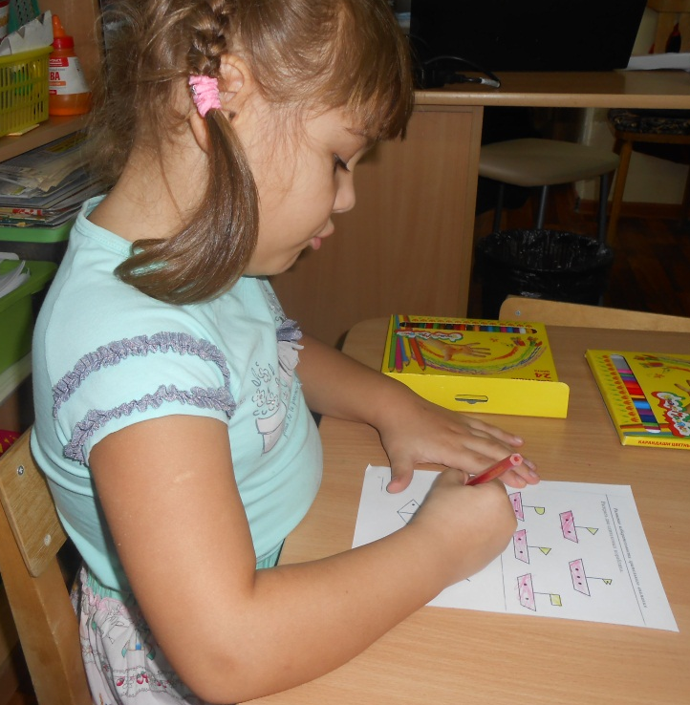
Логические игры
1 группа заданий – ребёнку предлагается решить задачу с помощью конкретных действий: дорисовать, обвести, закрасить и т.д. «Найди отличие», «Раскрась два одинаковых предмета» и т.п.
2 группа заданий «Поиск
недостающей фигуры»,
«Продолжение ряда»,
«Нахождение ошибки».
3 группа заданий -решение
логических задач в уме не
выполнения практических
действий.

Slide 6
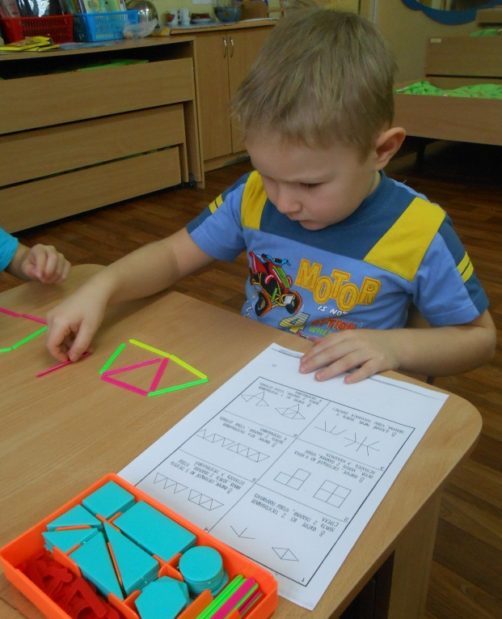
Логические игры
Задание 1 группы направлены на изменение фигур путем уменьшение количество палочек.
Задачи 2 группы направлены на изменение фигур путем уменьшения количества палочек.
3 группы задачи на смекалку решение которых состоит в перекладывание палочек с целью видоизменения преобразования заданной фигуры.

Slide 7
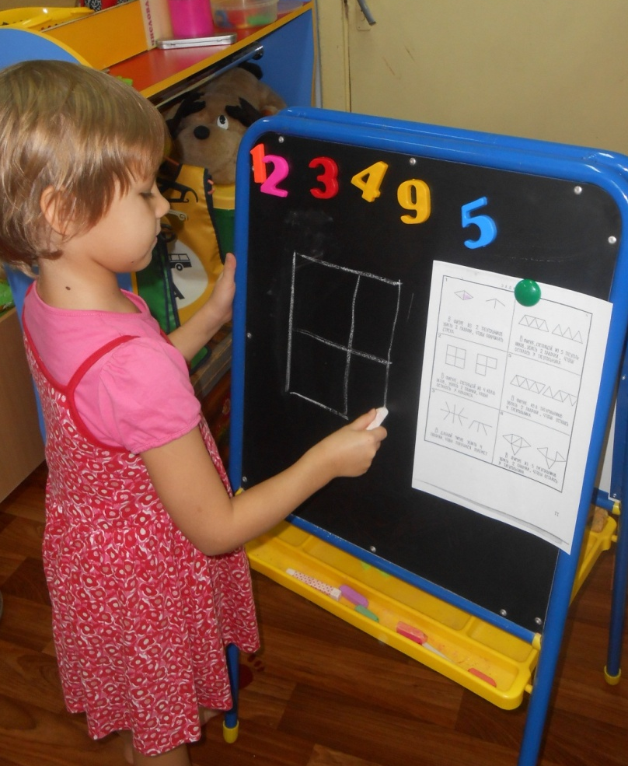
Совместно с детьми анализируется каждая задача, ход ее решения, зарисовывается на доске заданная и полученная фигура.
В самостоятельной деятельности дети с удовольствием продолжают играть с палочками, самостоятельно составляют различные задачи.

Slide 8
Задание от гномика Васи

Slide 9
Вывод:
логические игры и упражнения позволяют детям решать задачи, которые способствуют ускорению формирование развитие у них простейших логических структур мышления и математических представлений, что поможет детям успешно овладеть основами математики;
Игровые занятия раскрепощают детей, они свободно рассуждают, доказывают правильность своего решения.

Slide 10
Используемая литература:
«Математические ступеньки» Е.В. Колесникова
«ТЦ – сфера» сборник статей под. Ред. З.А. Михайлова Детство – пресс 2002
Интернет - ресурсы.

Slide 11
Спасибо
за внимание!

